Slide 1
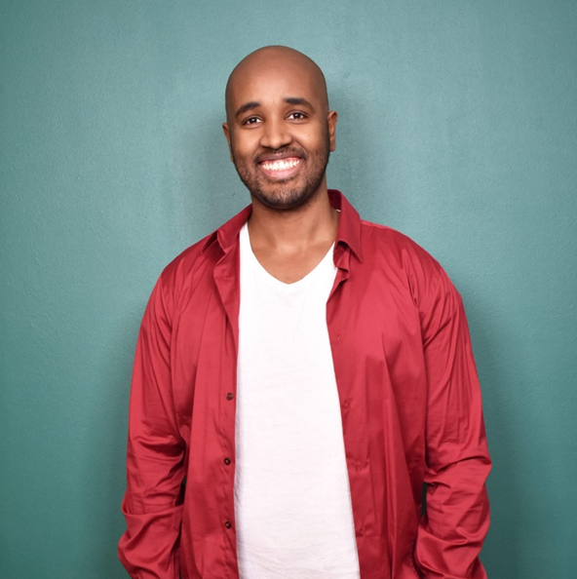
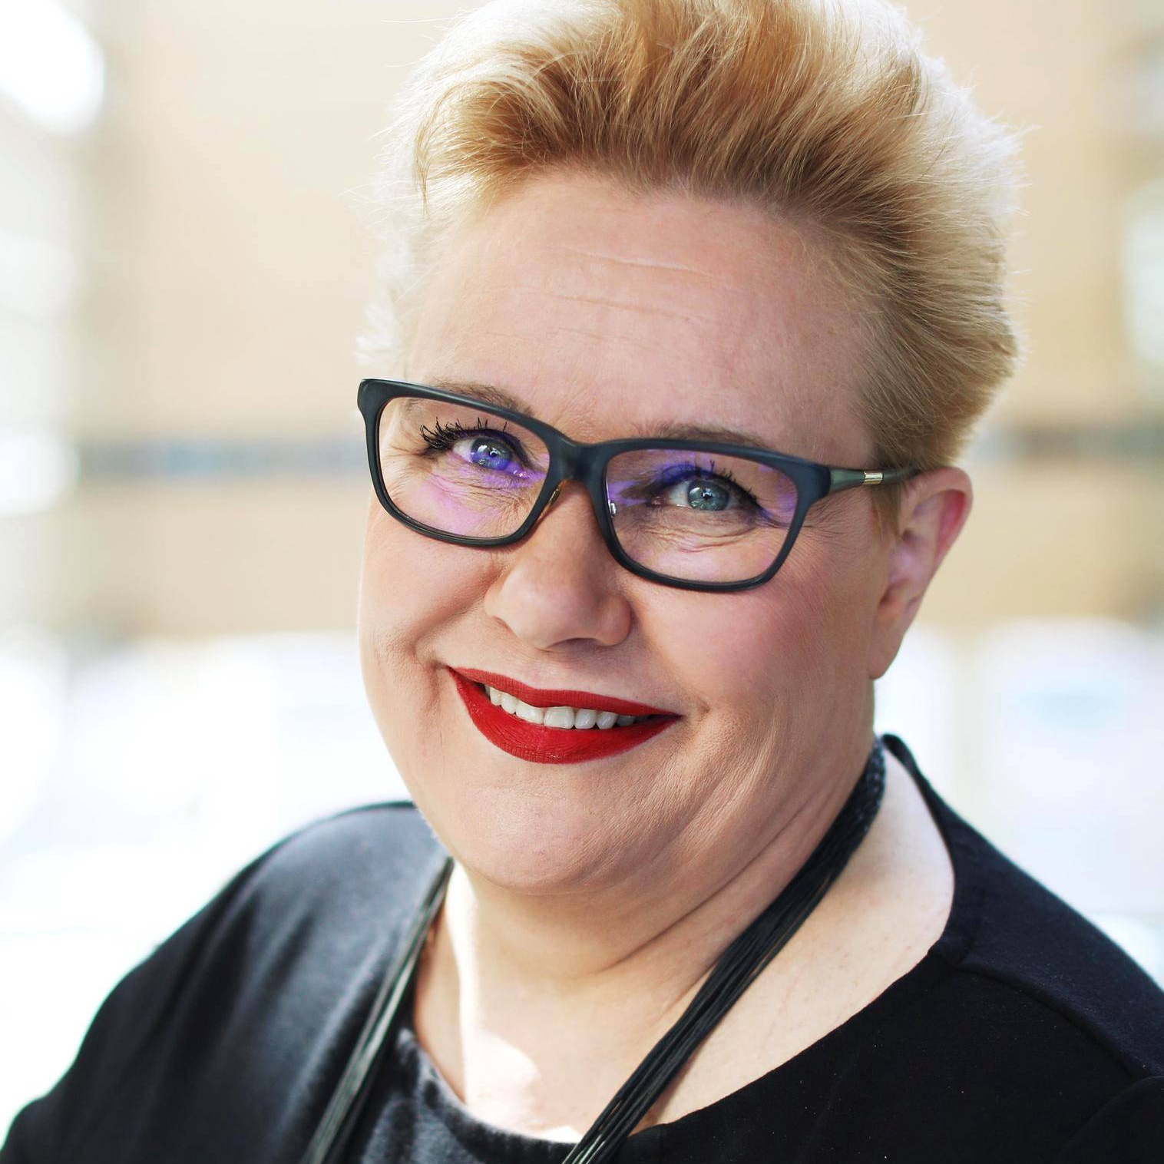
STOP tyttöjen silpomiselle!
Tiistaina 2.11.2021 klo 15.30-17.00 Suora verkkolähetys & Eurooppasali Helsingin Kampissa
Ujuni Ahmed ihmisoikeusvaikuttaja
Sofia Vikman kansanedustaja
Ibrahim Ahmed lääkäri
Sirpa Pietikäinen europarlamentaarikko

Slide 2
STOP tyttöjen silpomiselle!
Ti 2.11.2021 klo 15.30-17.00 Suora verkkolähetys & Eurooppasali Helsingin Kampissa
Ujuni Ahmed ihmisoikeusvaikuttaja
Sofia Vikman kansanedustaja
Ibrahim Ahmed lääkäri
Sirpa Pietikäinen europarlamentaarikko

Slide 3
STOP tyttöjen silpomiselle!
Ujuni Ahmed ihmisoikeusvaikuttaja
Sofia Vikman kansanedustaja
Ibrahim Ahmed lääkäri
Sirpa Pietikäinen europarlamentaarikko
Tiistaina 2.11.2021 klo 15.30-17.00 Suora verkkolähetys & Eurooppasali Helsingin Kampissa

Slide 4
STOP tyttöjen silpomiselle!
Ujuni Ahmed ihmisoikeusvaikuttaja
Ibrahim Ahmed lääkäri
Sofia Vikman kansanedustaja
Sirpa Pietikäinen europarlamentaarikko
Tiistaina 2.11.2021 klo 15.30-17.00 Suora verkkolähetys & Eurooppasali Helsingin Kampissa

